Slide 1

4.11 定时器0、1
特性
  32位可编程预分频器；
  4路捕获通道；
  4个匹配寄存器；
  4个匹配输出通道。

Slide 2
定时器结构图
中断标志寄存器（IR）
定时器计数值
匹配功能
捕获功能
匹配寄存器0（MR0）
匹配寄存器1（MR1）
匹配寄存器2（MR2）
匹配寄存器3（MR3）
比
较
器
捕获寄存器0（CR0）
捕获寄存器1（CR1）
捕获寄存器2（CR2）
捕获寄存器3（CR3）
匹配控制寄存器（MCR）
MAT[3:0]
CAP[3:0]
外部匹配寄存器（EMR）
捕获控制寄存器（CCR）
0x0000 0000
定时器、计数器（TC）
复位
定时器控制寄存器
（TCR）
使能
预分频器（PR、PC）
PCLK

Slide 3
4.11 定时器0、1
功能简介
  预分频器
  匹配功能
  捕获功能

Slide 4
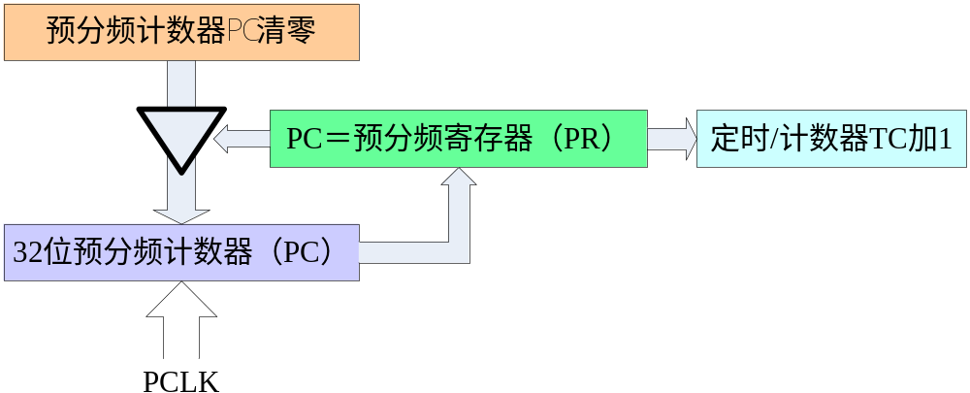
4.11 定时器0、1
分频器结构描述

Slide 5

分频器寄存器描述
名称 | 描述 | 访问 | 复位值
PR | 预分频控制寄存器。用于设定预分频值，为32位寄存器。 | 读写 | 0
PC | 预分频计数器。为32位计数器，计数频率为PCLK，当计数值等于预分频计数器的值时，TC计数器加1。 | 读写 | 0
TC | 定时器计数器。为32位计数器，计数频率为PCLK经过预分频计数器后频率值。 | 读写 | 0

Slide 6
匹配功能
定时器计数值
匹配功能
匹配寄存器0（MR0）
匹配寄存器1（MR1）
匹配寄存器2（MR2）
匹配寄存器3（MR3）
比
较
器
匹配控制寄存器（MCR）
MAT[3:0]
外部匹配寄存器（EMR）
名称 | 描述 | 访问 | 复位值
MCR | 匹配控制寄存器，用于控制在匹配时是否产生中断或复位TC | 读写 | 0
MR0 | 匹配寄存器0，通过MCR寄存器可以设置匹配发生时的动作 | 读写 | 0
MR1 | 匹配寄存器1，通过MCR寄存器可以设置匹配发生时的动作 | 读写 | 0
MR2 | 匹配寄存器2，通过MCR寄存器可以设置匹配发生时的动作 | 读写 | 0
MR3 | 匹配寄存器3，通过MCR寄存器可以设置匹配发生时的动作 | 读写 | 0
EMR | 外部匹配寄存器，EMR控制外部匹配管脚MATx.0～MATx.3 | 读写 | 0

Slide 7
匹配功能寄存器描述－匹配控制寄存器
定时器计数值
匹配功能
匹配控制寄存器用于控制在发生匹配时定时器所执行的操作。
匹配寄存器0（MR0）
匹配寄存器1（MR1）
匹配寄存器2（MR2）
匹配寄存器3（MR3）
比
较
器
匹配控制寄存器（MCR）
MAT[3:0]
外部匹配寄存器（EMR）
位 | 功能 | 描述 | 复位值
0 | 中断(MR0) | 为1时，MR0与TC值的匹配将产生中断。为0时禁止。 | 0
1 | 复位(MR0) | 为1时，MR0与TC值的匹配将使TC复位。为0时禁止。 | 0
2 | 停止(MR0) | 为1时，MR0与TC值的匹配将清零TCR的bit0位，使TC和PC停止。为0时该特性被禁止。 | 0
5 : 3 | MR1 | 与匹配0(MR0)对应位功能相同（略） | 0
8 : 6 | MR2 |  | 0
11 : 9 | MR3 |  | 0

Slide 8
匹配功能寄存器描述－匹配寄存器
匹配寄存器(MR0～MR3)值与定时器计数值相比较，当两个值相等时自动触发在MCR寄存器中设置的动作。
定时器计数值
匹配功能
匹配寄存器0（MR0）
匹配寄存器1（MR1）
匹配寄存器2（MR2）
匹配寄存器3（MR3）
比
较
器
匹配控制寄存器（MCR）
MAT[3:0]
外部匹配寄存器（EMR）
位 | 31 : 0 | 复位值
功能 | 匹配值 | 0

Slide 9
匹配功能寄存器描述－外部匹配寄存器
定时器计数值
匹配功能
外部匹配寄存器提供外部匹配管脚MATn.0～MATn.3(n为0或1)的控制和状态。
匹配寄存器0（MR0）
匹配寄存器1（MR1）
匹配寄存器2（MR2）
匹配寄存器3（MR3）
比
较
器
匹配控制寄存器（MCR）
MAT[3:0]
外部匹配寄存器（EMR）

Slide 10
定时器匹配输出引脚描述
管脚名称 | 管脚方向 | 管脚描述
MAT0.3～MAT0.0 MAT1.3～MAT1.0 | 输出 | 外部匹配输出0/1。当匹配寄存器0/1（MR3:0）等于定时器计数器（TC）时，该输出可翻转、变为低电平、变为高电平或不变。外部匹配寄存器（EMR）控制该输出的功能。可选择多个管脚并行用作匹配输出功能。例如，同时选择2个管脚并行提供MAT1.3功能。
Tx定时器
当定时器值等于预设的匹配值时，从引脚输出特定的信号
信号输出
信号输出
=
=
匹配控制寄存器
匹配寄存器

Slide 11
匹配功能寄存器描述－外部匹配寄存器
位 | 功能 | 描述 | 复位值
0 | 外部匹配0 | 反映相应外部匹配的状态，而不管是否连接到管脚。发生匹配时该位的动作由EMR中相应的控制位决定。 | 0
1 | 外部匹配1 |  | 0
2 | 外部匹配2 |  | 0
3 | 外部匹配3 |  | 0
5 : 4 | 外部匹配控制0 | 决定相应外部匹配的功能。 00:不执行任何动作； 01:将对应的外部匹配输出设置为0； 10:将对应的外部匹配输出设置为1； 11:使对应的外部匹配输出翻转。 | 0
7 : 6 | 外部匹配控制1 |  | 0
9 : 8 | 外部匹配控制2 |  | 0
11 : 10 | 外部匹配控制3 |  | 0

Slide 12
捕获功能
定时器计数值
捕获功能
捕获寄存器0（CR0）
捕获寄存器1（CR1）
捕获寄存器2（CR2）
捕获寄存器3（CR3）
CAP[3:0]
捕获控制寄存器（CCR）
名称 | 描述 | 访问 | 复位值
CCR | 捕获控制寄存器，用于设置捕获信号的触发特征，以及捕获发生时是否产生中断。 | 读写 | 0
CR0 | 捕获寄存器0，在捕获0引脚上产生捕获时间时，CR0装载TC的值。 | 只读 | 0
CR1 | 功能同上。 | 只读 | 0
CR3 | 功能同上。 | 只读 | 0
CR3 | 功能同上。 | 只读 | 0

Slide 13
捕获功能寄存器描述－捕获控制寄存器
定时器计数值
在发生捕获事件时，捕获控制寄存器用于控制是否将定时器计数值装入寄存器。同时还可以设置捕获信号的特征。
捕获功能
捕获寄存器0（CR0）
捕获寄存器1（CR1）
捕获寄存器2（CR2）
捕获寄存器3（CR3）
CAP[3:0]
捕获控制寄存器（CCR）

Slide 14
定时器捕获引脚描述
管脚名称 | 管脚方向 | 管脚描述
CAP0.3～CAP0.0 CPA1.3～CAP1.0 | 输入 | 捕获信号，用来捕获管脚的跳变，可配置为将定时器值装入一个捕获寄存器，并可选择产生一个中断。
Tx定时器
如果输入信号满足设定的要求，将触发捕获动作
信号过滤
捕获控制寄存器
捕获寄存器

Slide 15
捕获功能寄存器描述－捕获控制寄存器
位 | 功能 | 描述 | 复位值
0 | CAPn.0 上升沿捕获 | 为1时，CAPn.0引脚上0到1的跳变将导致TC的内容装入CR0。为0时，该特性被禁止。 | 0
1 | CAPn.1 下降沿捕获 | 为1时，CAPn.0引脚上1到0的跳变将导致TC的内容装入CR0。为0时，该特性被禁止。 | 0
2 | CAPn.0 事件中断 | 为1时，CAPn.0的捕获事件将产生一个中断。为0时该特性被禁止。 | 0
5 : 3 | CAPn.1 | 与CAPn.0对应位功能相同（略） | 0
8 : 6 | CAPn.2 | 与CAPn.0对应位功能相同（略） | 0
11 : 9 | CAPn.3 | 与CAPn.0对应位功能相同（略） | 0

Slide 16
捕获功能寄存器描述－捕获寄存器
定时器计数值
捕获功能
当发生捕获事件时，可将定时器计数值装入该寄存器。
捕获寄存器0（CR0）
捕获寄存器1（CR1）
捕获寄存器2（CR2）
捕获寄存器3（CR3）
CAP[3:0]
捕获控制寄存器（CCR）
位 | 31 : 0 | 复位值
功能 | 捕获值 | 0

Slide 17
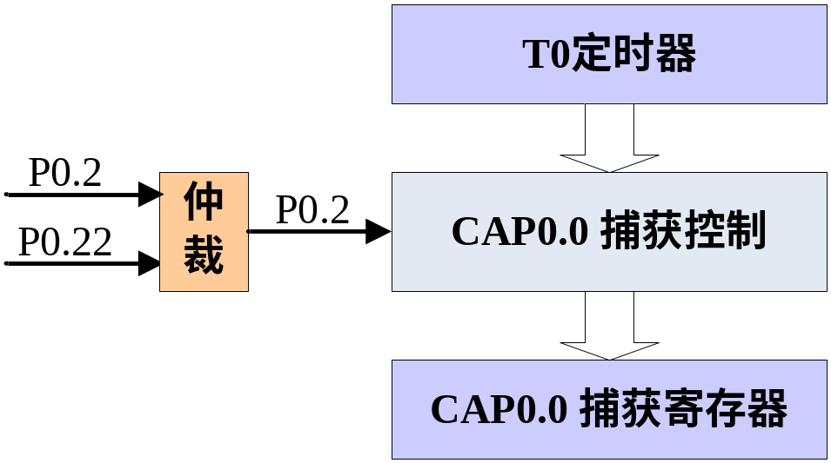
捕获功能注意事项
当选择多个管脚作捕获功能时，只有序号最低的那一个管脚是有效的。例，如果P0.2与P0.22均设置为CAP0.0，那么只有P0.2是有效的，P0.22的捕获功能无效。

Slide 18
控制寄存器－TCR
0x0000 0000
定时器、计数器（TC）
定时器控制寄存器TCR用于控制定时器计数器的操作。
复位
定时器控制寄存器
（TCR）
使能
预分频器（PR、PC）
PCLK
TCR | 功能 | 描述 | 复位值
0 | 计数器使能 | 1:定时器计数器和预分频计数器使能计数； 0:定时器计数器和预分频计数器停止计数。 | 0
1 | 计数器复位 | 为1时定时器计数器和预分频计数器在PCLK的下一个上升沿同步复位。计数器在TCR的bit1恢复为0之前保持复位状态。 | 0

Slide 19
中断标志寄存器－IR
中断寄存器包含4个位用于匹配中断，另外4个位用于捕获中断。如果有中断产生，IR中的对应位会置位。向对应的IR位写入1会复位中断，写入0无效。
匹配功能
捕获功能
中断标志寄存器（IR）
位 | 功能 | 描述 | 位 | 功能 | 描述
0 | MR0中断 | 匹配0中断 | 4 | CR0中断 | 捕获0中断
1 | MR1中断 | 匹配1中断 | 5 | CR1中断 | 捕获1中断
2 | MR2中断 | 匹配2中断 | 6 | CR2中断 | 捕获2中断
3 | MR3中断 | 匹配3中断 | 7 | CR3中断 | 捕获3中断

Slide 20
4.11 定时器0/1
定时器中断——定时器与VIC的关系
TIMER0、TIMER1分别位于VIC的通道4和通道5。中断使能寄存器VICIntEnable的Bit4和Bit5分别用来控制通道4和通道5的使能。
VICIntEnable[4]
VICIntSelect[4]
IRQ
IRQ
通道
分配
VICVectAddr0
向量IRQ通道0
定时器0
通道4
FIQ
VICVectCntl0
VICIntEnable[5]
VICIntSelect[5]
VICVectAddr15
向量IRQ通道15
IRQ
VICVectCntl15
定时器1
通道5
FIQ
非向量IRQ通道
VICDefVectAddr

Slide 21
定时器中断
TIMER0与VIC的关系
当VICIntEnable[4] = 0时，通道4中断禁止；
VICIntEnable[4] = 0
VICIntSelect[5]
IRQ
IRQ
通道
分配
VICVectAddr0
向量IRQ通道0
TIMER0
通道4
FIQ
VICVectCntl0
VICIntEnable[5] = 0
VICIntSelect[5]
VICVectAddr15
向量IRQ通道15
IRQ
VICVectCntl15
TIMER1
通道5
FIQ
非向量IRQ通道
VICDefVectAddr

Slide 22
定时器中断
TIMER0与VIC的关系
当VICIntEnable[4] = 0时，通道4中断禁止；
当VICIntEnable[4] = 1时，通道4中断使能。
VICIntEnable[4] = 1
VICIntSelect[4]
IRQ
IRQ
通道
分配
VICVectAddr0
向量IRQ通道0
TIMER0
通道0
FIQ
VICVectCntl0
VICIntEnable[5] = 0
VICIntSelect[5]
VICVectAddr15
向量IRQ通道15
IRQ
VICVectCntl15
TIMER1
通道1
FIQ
非向量IRQ通道
VICDefVectAddr

Slide 23
定时器中断
TIMER1与VIC的关系
当VICIntEnable[5] = 0时，通道5中断禁止；
VICIntEnable[4] = 0
VICIntSelect[44]
IRQ
IRQ
通道
分配
VICVectAddr0
向量IRQ通道0
TIMER0
通道4
FIQ
VICVectCntl0
VICIntEnable[5] = 0
VICIntSelect[5]
VICVectAddr15
向量IRQ通道15
IRQ
VICVectCntl15
TIMER1
通道5
FIQ
非向量IRQ通道
VICDefVectAddr

Slide 24
定时器中断
TIMER1与VIC的关系
当VICIntEnable[5] = 0时，通道5中断禁止；
当VICIntEnable[5] = 1时，通道5中断使能。
VICIntEnable[4] = 0
VICIntSelect[4]
IRQ
IRQ
通道
分配
VICVectAddr0
向量IRQ通道0
TIMER0
通道4
FIQ
VICVectCntl0
VICIntEnable[5] = 1
VICIntSelect[5]
VICVectAddr15
向量IRQ通道15
IRQ
VICVectCntl15
TIMER1
通道5
FIQ
非向量IRQ通道
VICDefVectAddr

Slide 25
定时器中断
匹配中断
LPC2000系列ARM定时器计数溢出时不会产生中断，但是匹配时可以产生中断。每个定时器都具有4个匹配寄存器（MR0~MR3），可以用来存放匹配值。
当计数值 = 匹配值时，产生匹配中断。

Slide 26
定时器中断
匹配中断
匹配控制寄存器控制着匹配中断的使能，以定时器0匹配通道0为例：
当T0TC = T0MR0时，若T0MCR[0] = 0，则匹配中断禁止；
T0MCR[0] = 0
匹配中断标志
定时器0计数值TC = 定时器0匹配值MR0
T0IR[0]
T0MCR[3]
定时器0计数值TC = 定时器0匹配值MR1
T0IR[1]

Slide 27
定时器中断
匹配中断
匹配控制寄存器控制着匹配中断的使能，以定时器0匹配通道0为例：
当T0TC = T0MR0时，若T0MCR[0] = 0，则匹配中断禁止；
当T0TC = T0MR0时，若T0MCR[0] = 1，则匹配中断使能。
T0MCR[0] = 1
匹配中断标志
定时器0计数值TC = 定时器0匹配值MR0
T0IR[0]
T0MCR[3]
定时器0计数值TC = 定时器0匹配值MR1
T0IR[1]

Slide 28
定时器中断
捕获中断
当定时器的捕获引脚CAP上出现特定的捕获信号时，可以产生中断。以CAP0.0为例：
T0CCR[0]
上升沿
捕
获
T0CCR[2]
CAP0.0
捕获中断
下降沿
T0CCR[1]

Slide 29
定时器中断
捕获中断
当定时器的捕获引脚CAP上出现特定的捕获信号时，可以产生中断。以CAP0.0为例：
若T0CCR[0] = 1，捕获引脚CAP0.0上出现“上升沿”信号时，发生捕获事件 ；
T0CCR[0]
上升沿
捕
获
T0CCR[2]
CAP0.0
捕获中断
下降沿
T0CCR[1]

Slide 30
定时器中断
捕获中断
当定时器的捕获引脚CAP上出现特定的捕获信号时，可以产生中断。以CAP0.0为例：
若T0CCR[0] = 1，捕获引脚CAP0.0上出现“上升沿”信号时，发生捕获事件 ；
若T0CCR[1] = 1，捕获引脚CAP0.0上出现“下降沿”信号时，发生捕获事件 ；
T0CCR[0]
上升沿
捕
获
T0CCR[2]
CAP0.0
捕获中断
下降沿
T0CCR[1]

Slide 31
定时器中断
捕获中断
捕获控制寄存器CCR控制捕获中断的使能。以CAP0.0为例，发生捕获事件时，T0CCR[2]控制着捕获中断的使能：
当T0CCR[2] = 0时，捕获中断禁止；
T0CCR[0]
上升沿
捕
获
T0CCR[2]
CAP0.0
捕获中断
下降沿
T0CCR[1]

Slide 32
定时器中断
捕获中断
捕获控制寄存器CCR控制捕获中断的使能。以CAP0.0为例，发生捕获事件时，T0CCR[2]控制着捕获中断的使能：
当T0CCR[2] = 0时，捕获中断禁止；
当T0CCR[2] = 1时，捕获中断使能。
T0CCR[0]
上升沿
捕
获
T0CCR[2]
CAP0.0
捕获中断
下降沿
T0CCR[1]

Slide 33
4.11 定时器0/1
使用定时器的注意要点
定时计数器(TC)本身不能产生中断，只有与匹配寄存器发生匹配后才能引起中断事件；
在定时器匹配发生后，可以不停止定时器工作，而动态修改匹配寄存器的值；
定时器使用匹配功能的同时，还可以使用捕获功能，而不必分时使用；
定时器计数时钟频率 = F_{pclk} / (PR+1)

Slide 34
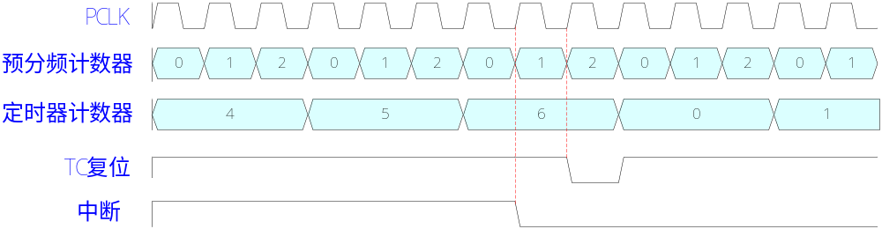
定时器操作示例
定时器设置为匹配时复位计数器并产生中断。预分频设置为2，匹配寄存器设置为6。在发生匹配的定时器周期结束时，定时器计数值复位。这样就使匹配值具有完整长度的周期。
预分频计数器计数频率为PCLK
定时器计数器计数频率为PCLK/3
最后一个周期复位定时器计数器
产生匹配中断
PR=2, MRx=6, 匹配时使能中断和复位

Slide 35
定时器操作示例
操作流程
计算定时器的
计数频率
设置匹配值及
工作模式
设置捕获方式
设置定时器中断
VIC
启动定时器
TCR

Slide 36
定时器操作示例－定时器0初始化
操作流程
操作流程
计算定时器的
计数频率
C代码：
计算定时器的
计数频率
Void Time0Init(void)
{
T0TC = 0;
T0PR = 0;
T0MCR = 0x03;
T0MR0 = Fpclk / 10;
T0TCR = 0x01;
}
设置匹配值及
工作模式
设置匹配值及
工作模式
定时器设置为0
设置预分频值
设置捕获方式
设置捕获方式
设置匹配模式，复位并中断
设置匹配值，0.1S
设置定时器中断
VIC
设置定时器中断
VIC
启动定时器0
启动定时器
TCR
启动定时器
TCR

Slide 37
定时器操作示例－用定时器测量脉冲宽度
LPC2000
V
t
P0.0
time
C代码：
...
T0TC = 0;
T0PR = 0;
while((IO0PIN & 0x01) != 0);
T0TCR = 0x01;
while((IO0PIN & 0x01) == 0);
T0TCR = 0x00;
time = T0TC;
...
定时器设置为0
设置预分频值
等待引脚电平变低
启动定时器0
等待引脚电平变高
关闭定时器0
读取定时器值，即为脉宽

Slide 38
定时器操作示例－匹配输出
将引脚P0.5设置为输出50%的方波，程序设置了MR1匹配后复位定时器，并且MAT0.1输出电平翻转。
C代码：
Void MATOut(void)
{
PINSEL0 = 0x00000800;
T0TC = 0;
T0PR = 0;
T0MCR = 0x02;
T0EMR = 0xC0;
T0MR1 = 5000;
T0TCR = 0x01;
}
设置引脚连接模块
定时器设置为0
设置预分频值
设置匹配后复位TC
设置匹配后MAT0.1输出翻转
输出频率周期控制
启动定时器0

Slide 39
定时器操作示例－定时器捕获
示例使用定时器对P0.2引脚的信号进行捕获，并设置为下降沿捕获。当有捕获事件产生时自动把定时器的当前值装载到T0CR0寄存器中。
C代码：
Void TimeCAP(void)
{
PINSEL0 = 0x20;
T0PR = 0;
T0CCR = 0x02;
T0TC = 0;
T0TCR = 0x01;
}
设置引脚连接模块
设置预分频值为0
设置为下降沿捕获
清零TC
启动定时器

